Slide 1
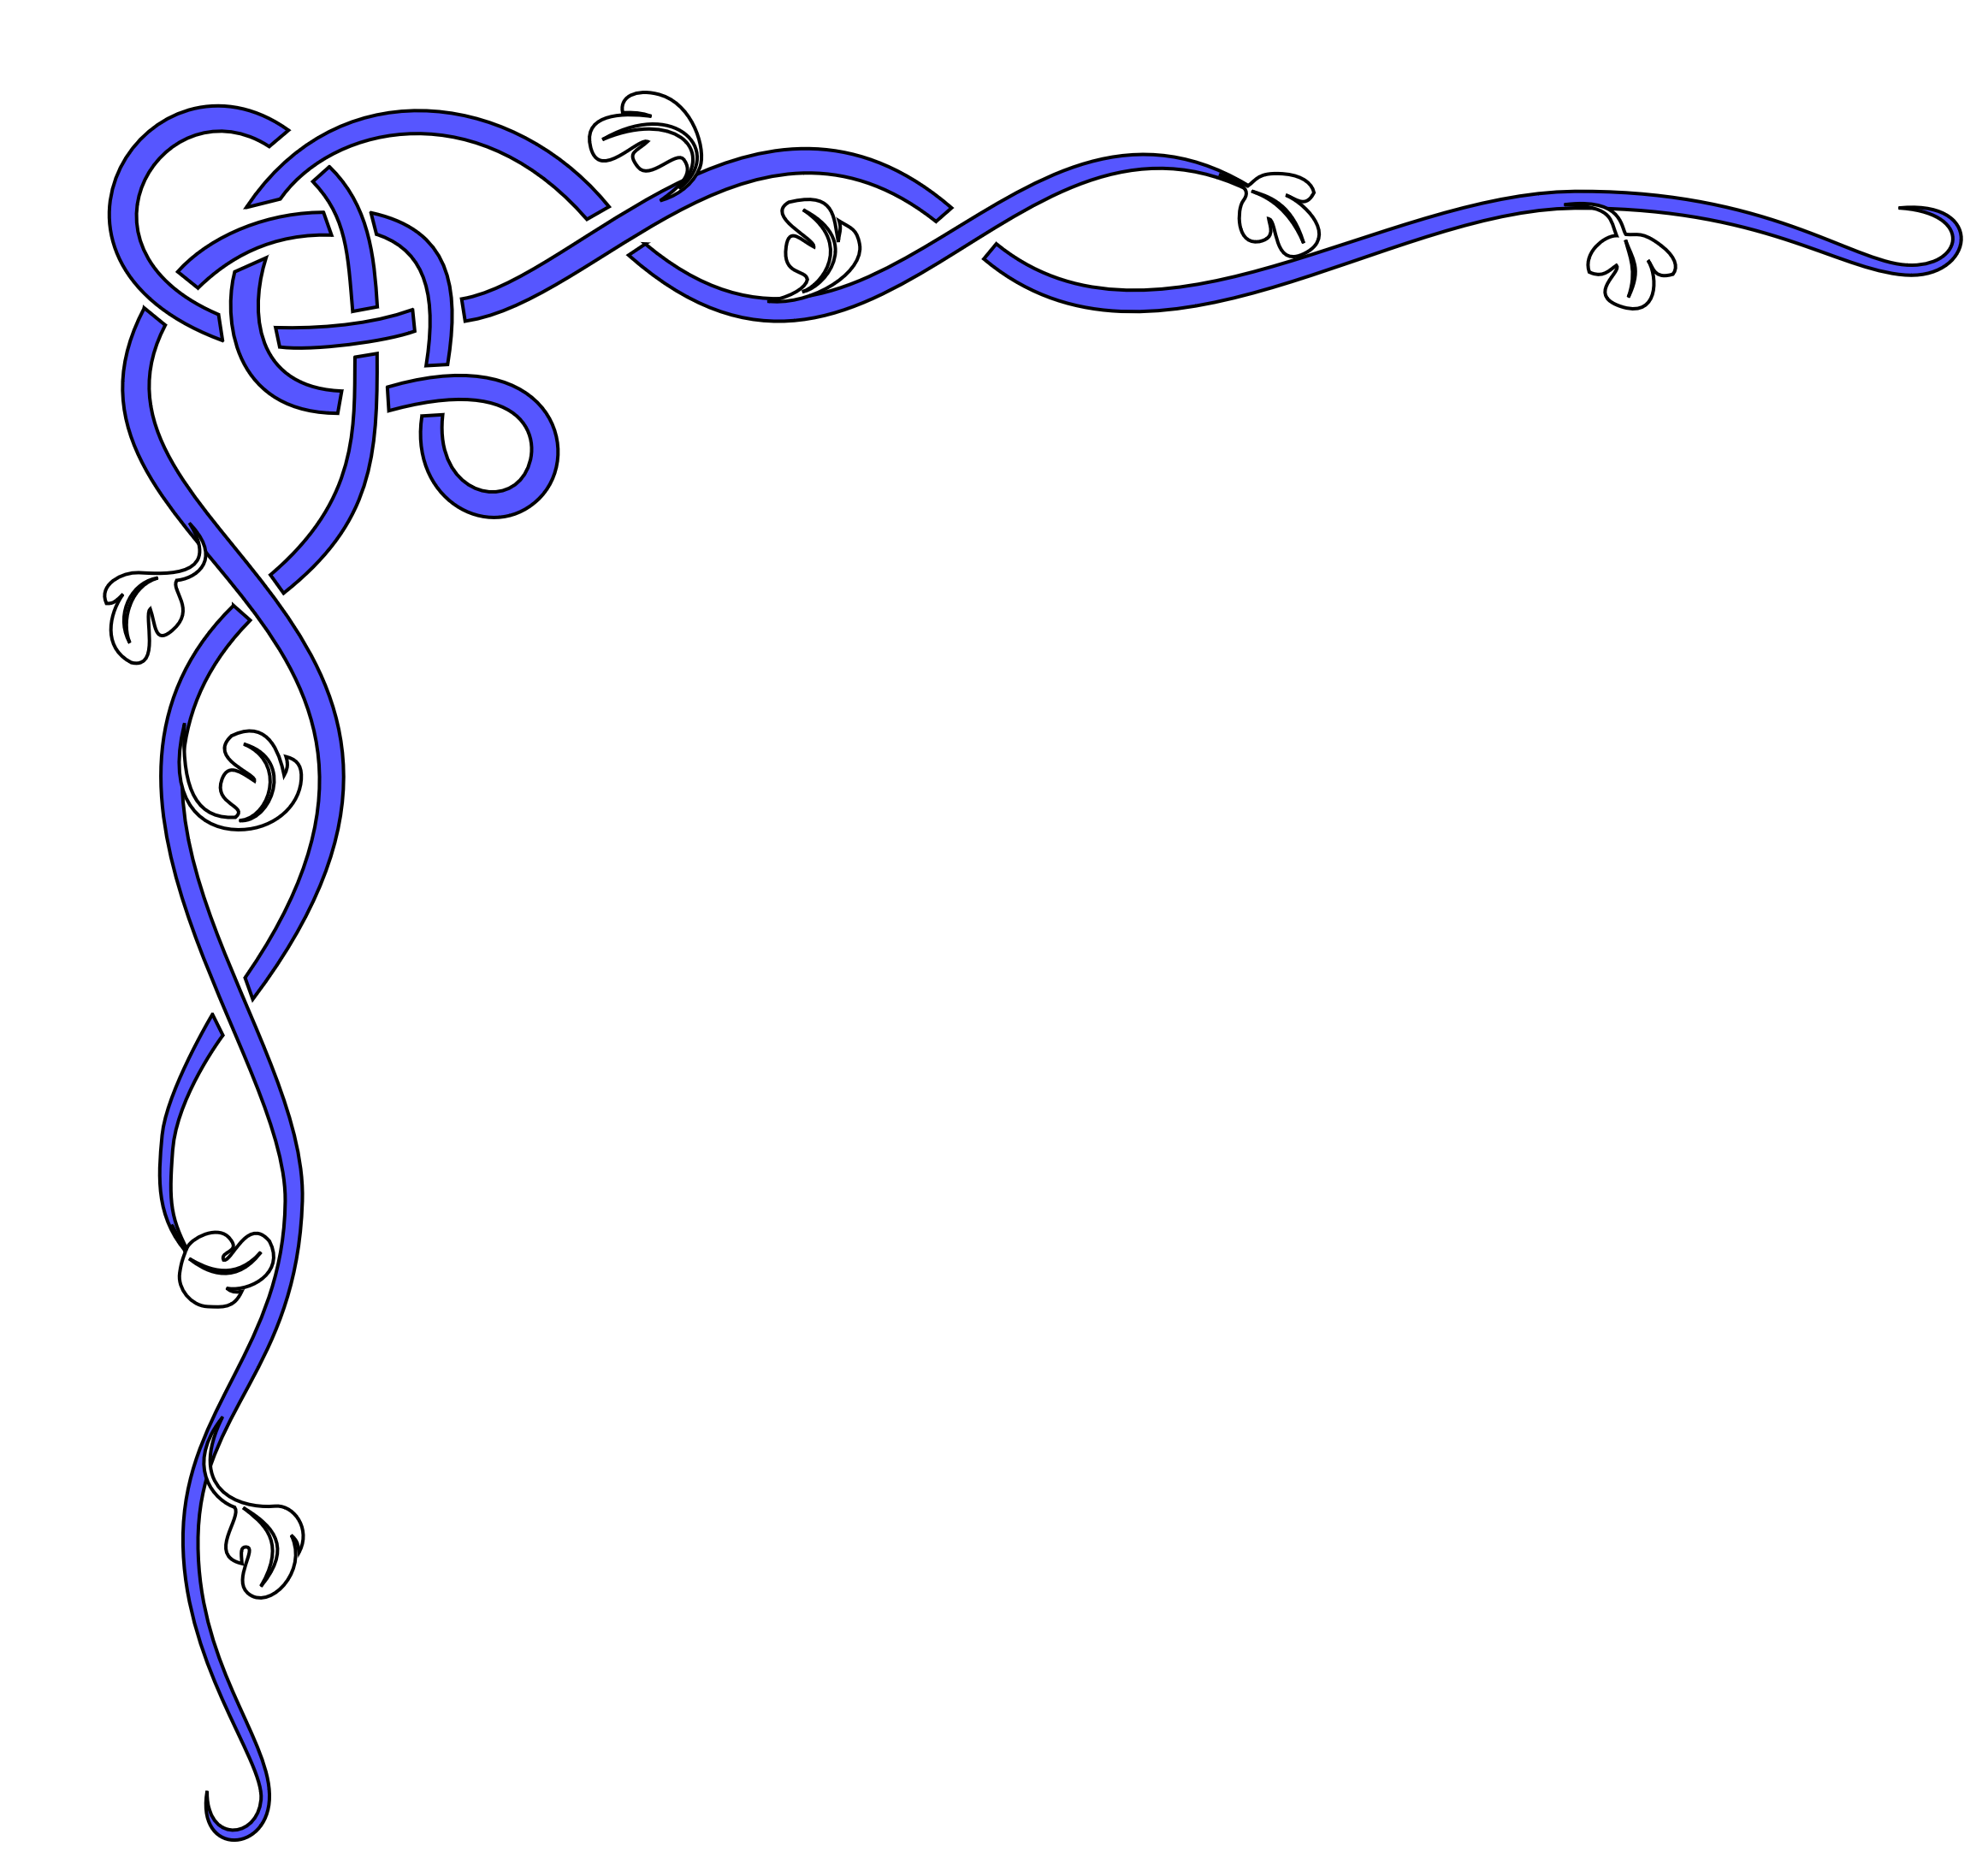
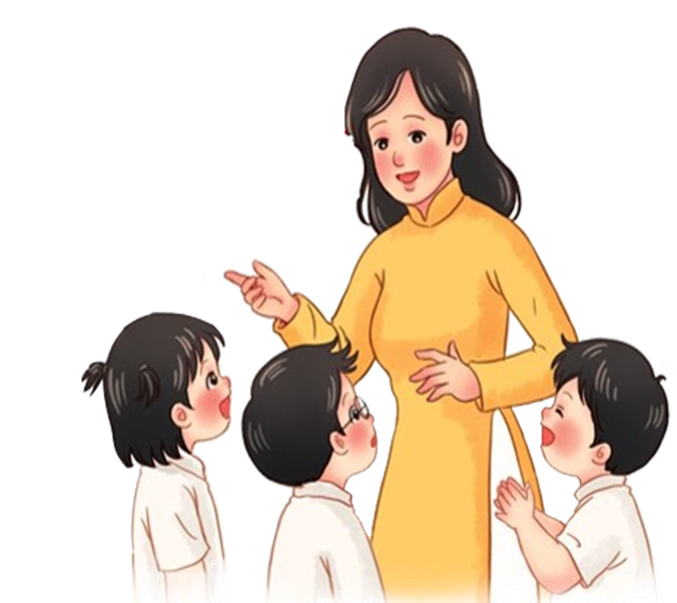



PHÒNG GIÁO DỤC VÀ ĐÀO TẠO……
TRƯỜNG TIỂU HỌC ……
ÂM NHẠC LỚP 3-CD
Tiết 16

Slide 2

KHỞI ĐỘNG
“CHICKEN DANCE”

Slide 3

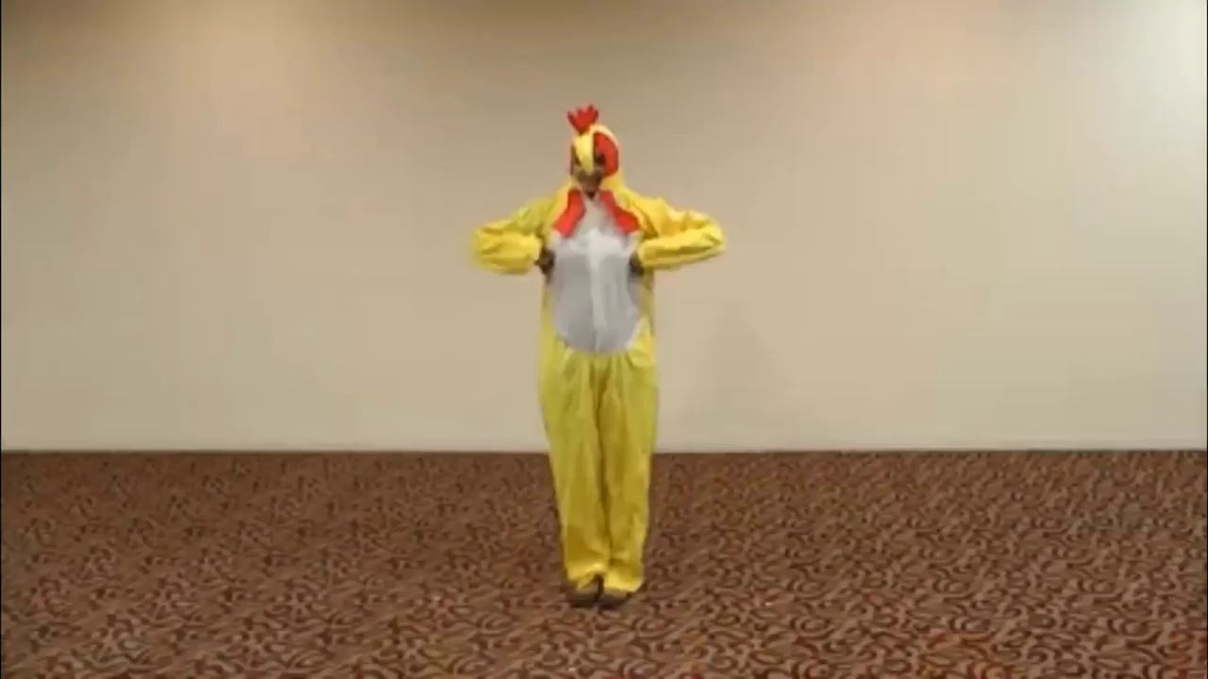

Slide 4


TIẾT 16
Nhạc cụ gõ yêu thích
Vận dụng :
Trình bày bài hát “Múa sạp” theo cách hát nối tiếp

Slide 5




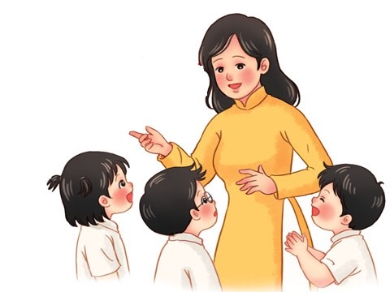
Luyện tập tiết tấu bằng nhạc cụ gõ

Slide 6

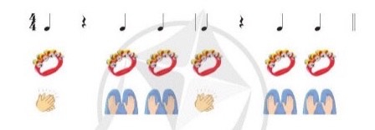
Luyện tập tiết tấu bằng nhạc cụ gõ

Slide 7
Trình bày bài “Múa sạp” Theo cách hát nối tiếp

Slide 8

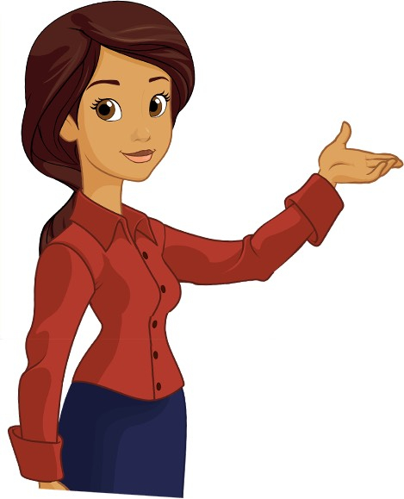
HÁT NỐI TIẾP
HS Nữ: Nhịp nhàng cùng bước đều, hòa nhịp cồng chiêng vang.
HS Nam: Ngân nga câu hát tình tang, bay theo ánh trăng mơ màng.
HS Nữ: Những bước chân cuốn theo niềm vui, tiếng sáo bay vút bên nương đồi.
HS Nam: Tiếng cười vang vọng trên môi, về đây cùng nhau vui chơi.
Tài liệu được chia sẻ bởi Website VnTeach.Com
https://www.vnteach.com
Một sản phẩm của cộng đồng facebook Thư Viện VnTeach.Com
https://www.facebook.com/groups/vnteach/
https://www.facebook.com/groups/thuvienvnteach/

Slide 9

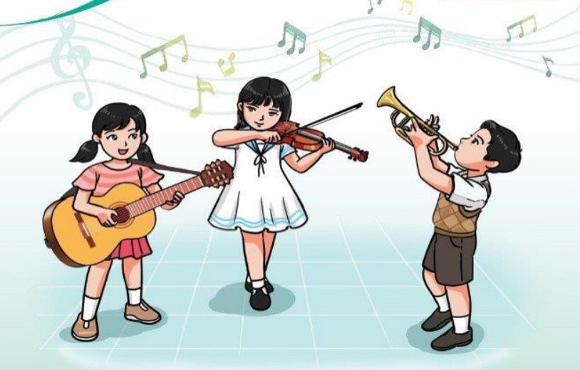

Slide 10
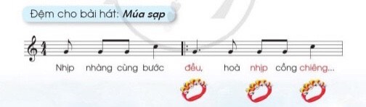
HÁT KẾT HỢP GÕ ĐỆM

Slide 11
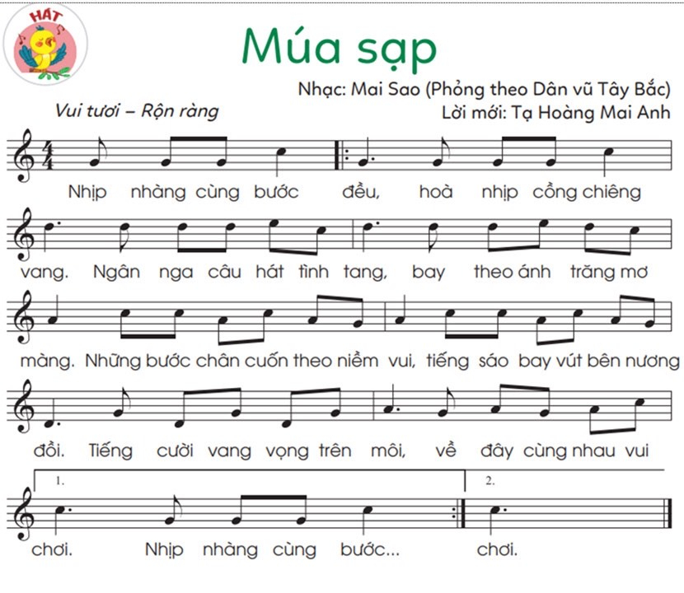
HÁT KẾT HỢP GÕ ĐỆM

Slide 12
TIẾT 16
Nhạc cụ gõ yêu thích
Vận dụng :
Trình bày bài hát “Múa sạp” theo cách hát nối tiếp

